Slide 1




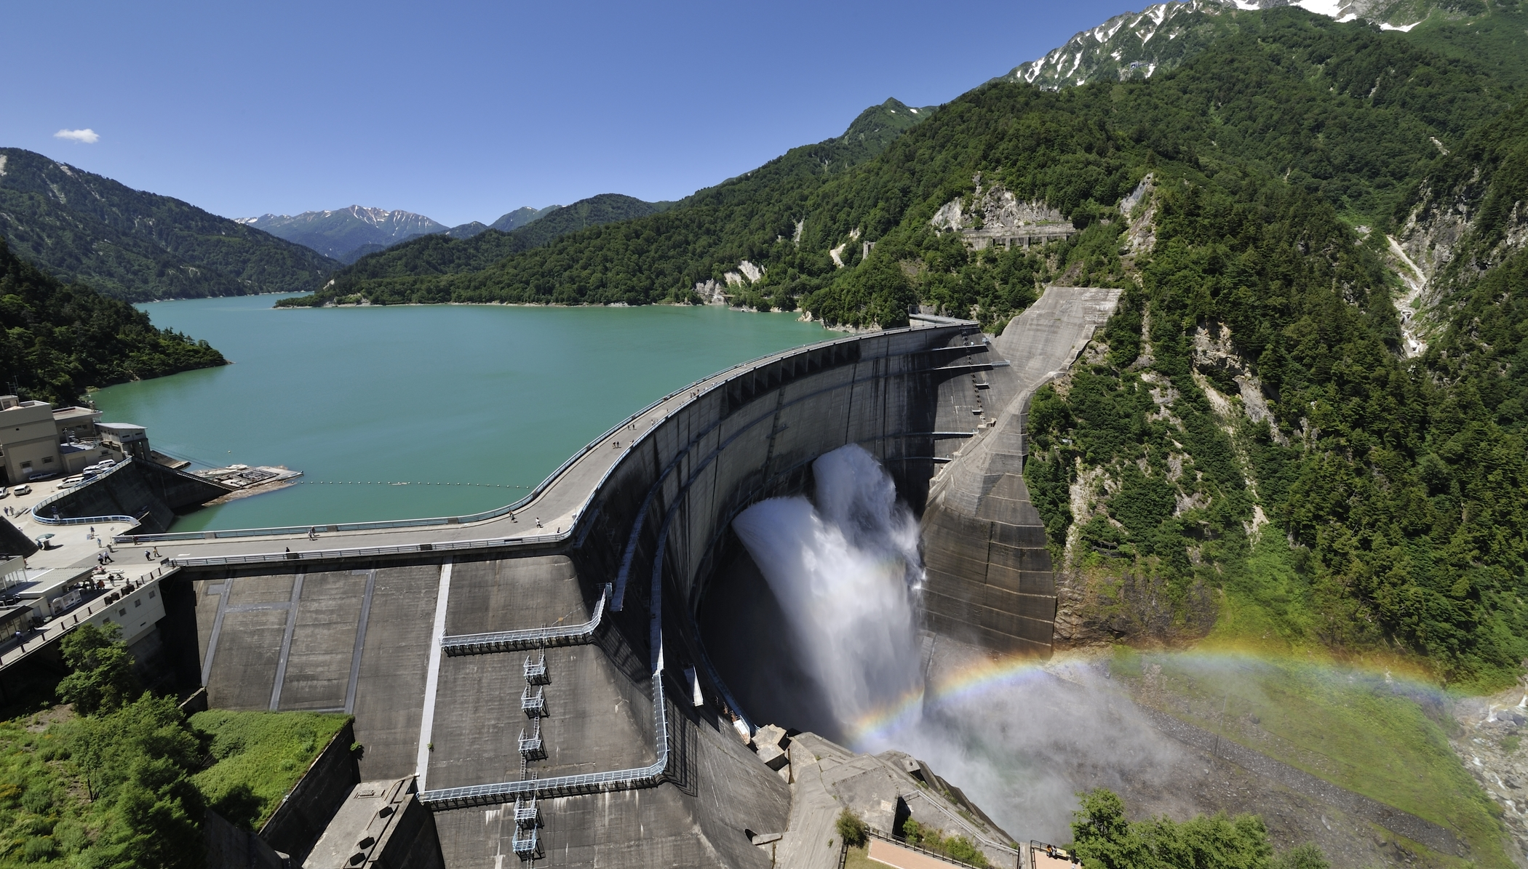
日本最大級のスケールと迫力の観光放水
黒部ダム
（富山県）
竣工60周年 <1963→2023>
6
開 催 日
10
しょーた☆
金
月 日
音楽や体操を
ご一緒に！
14:00～15:00
写真提供：（公社）とやま観光推進機構

